Slide 1
SITE GAME MANIA
Site desenvolvido para vendas de jogos e produtos eletrônicos.

Slide 2
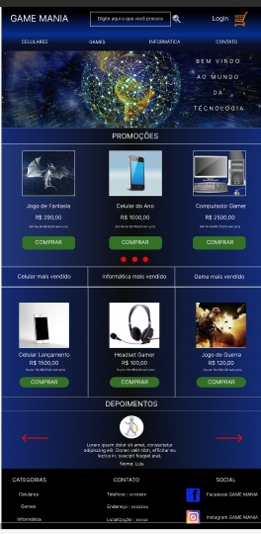
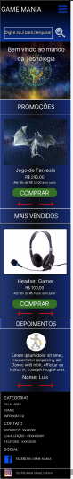
FIGMA
Design do site feito de acordo as recomendações do cliente em relação a cores e tipo de fonte.
As proporções do site pronto não foram mantidas mas todo o resto está fiel ao gosto do cliente.
Durante o desenvolvimento do site mudanças aconteceram no layout mas com a aprovação do cliente.

Slide 3
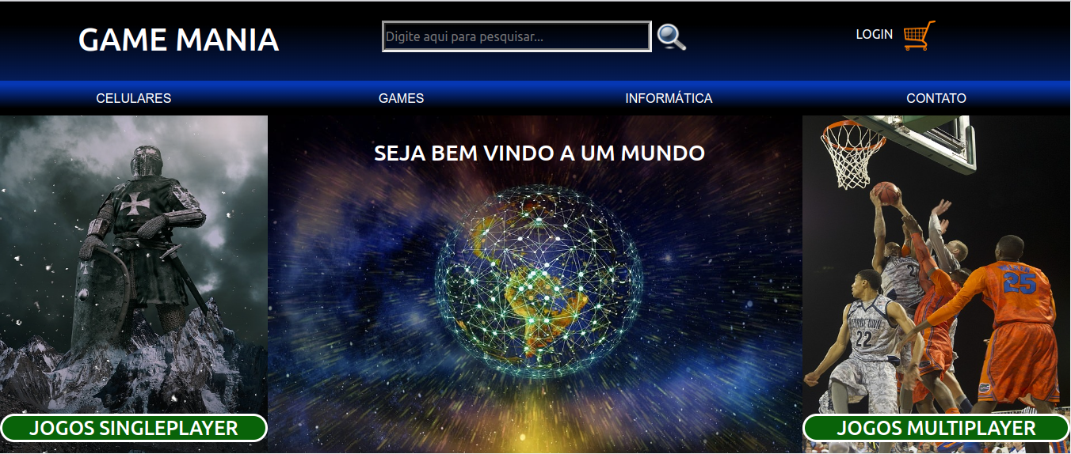
Banner Principal
Botões interativos que muda de cor ao passar o mouse.
Banner do meio interativo onde aparece três imagens contendo saudações ao usuário.
NavBar para versão mobile do site
PRÓXIMO SLIDE CONTÉM AS VERSÕES PC/TABLET E MOBILE DO SITE ➔

Slide 4
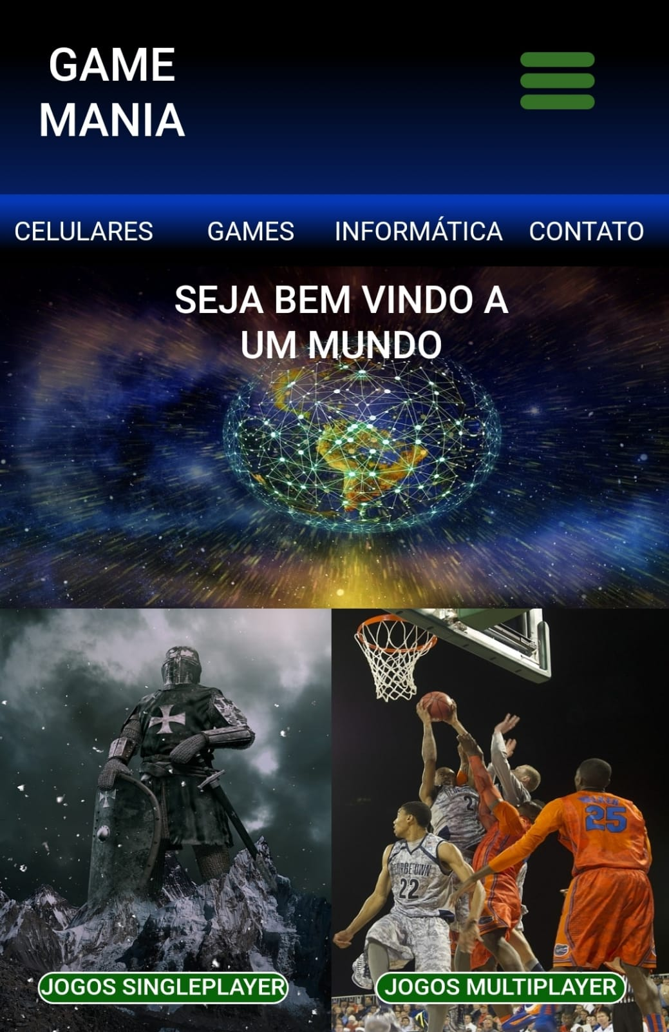
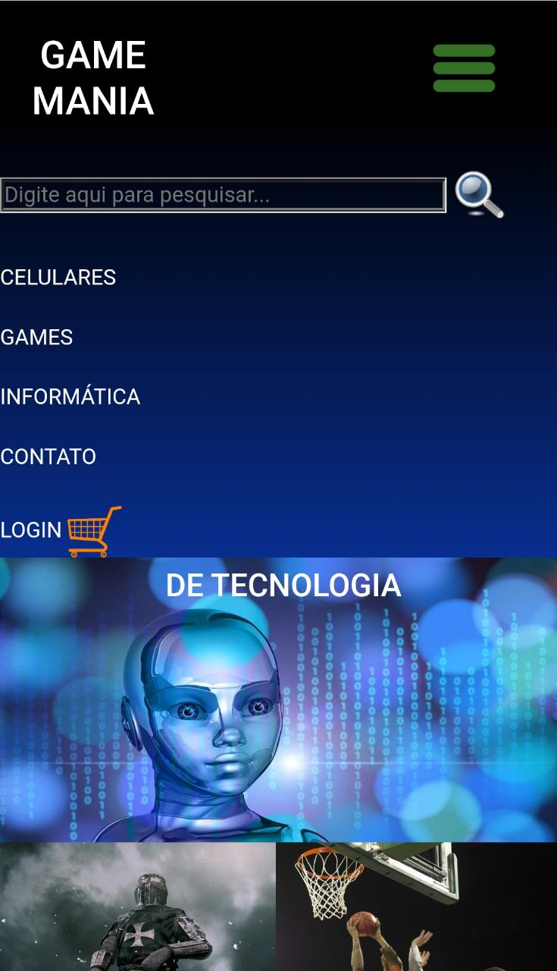
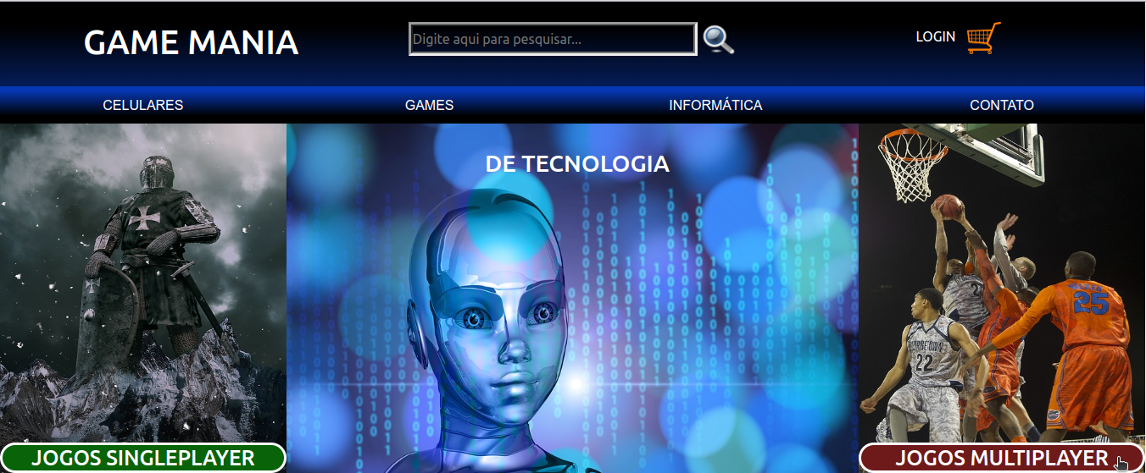
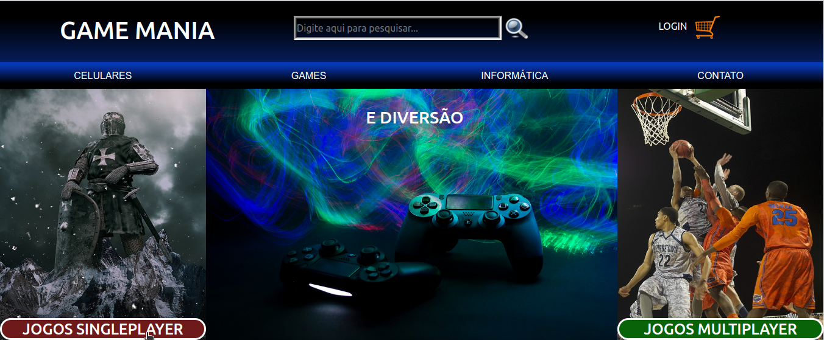

Slide 5
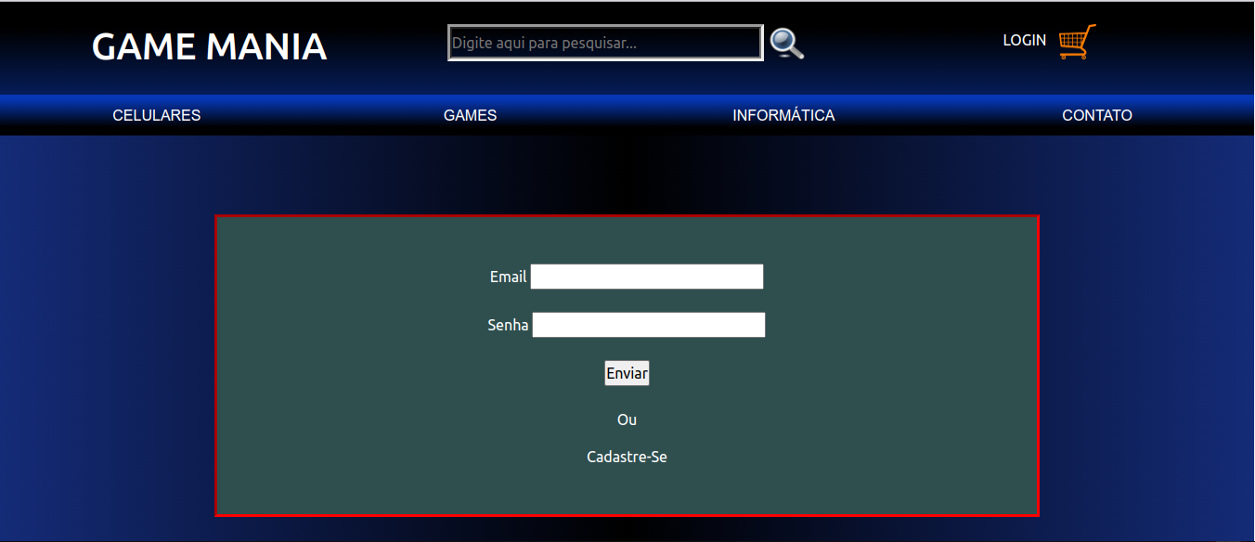
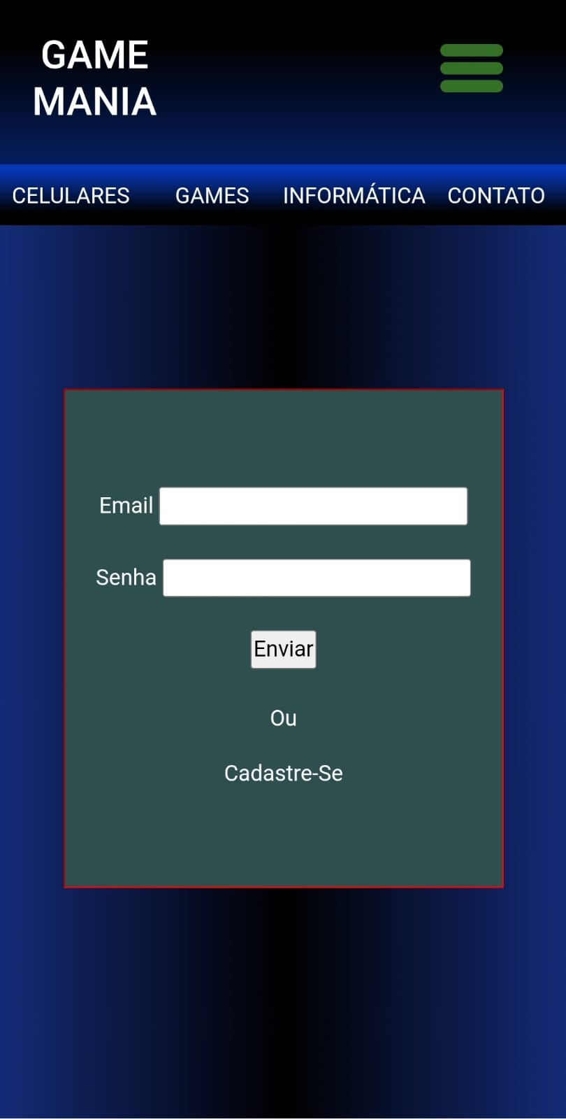
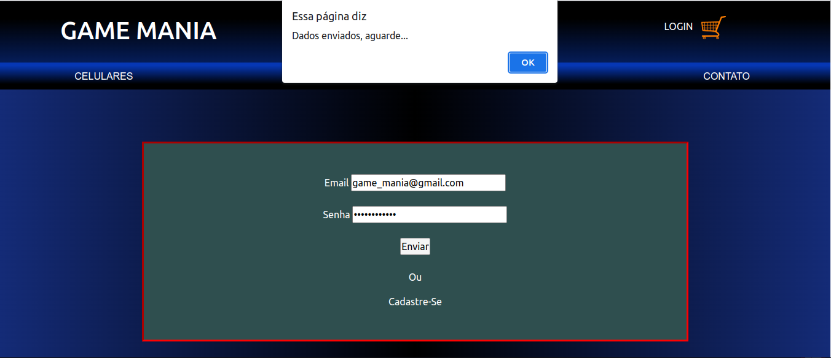
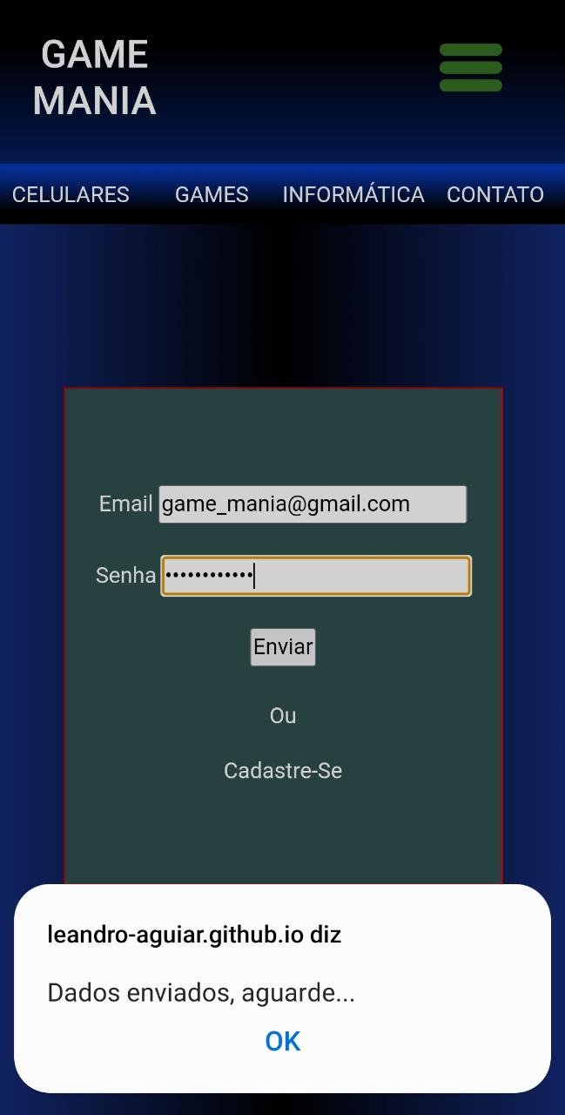
Página Login
Totalmente funcional com JavaScript
Imagens ao lado com a versão PC/TABLET a esquerda e MOBILE a direita.

Slide 6
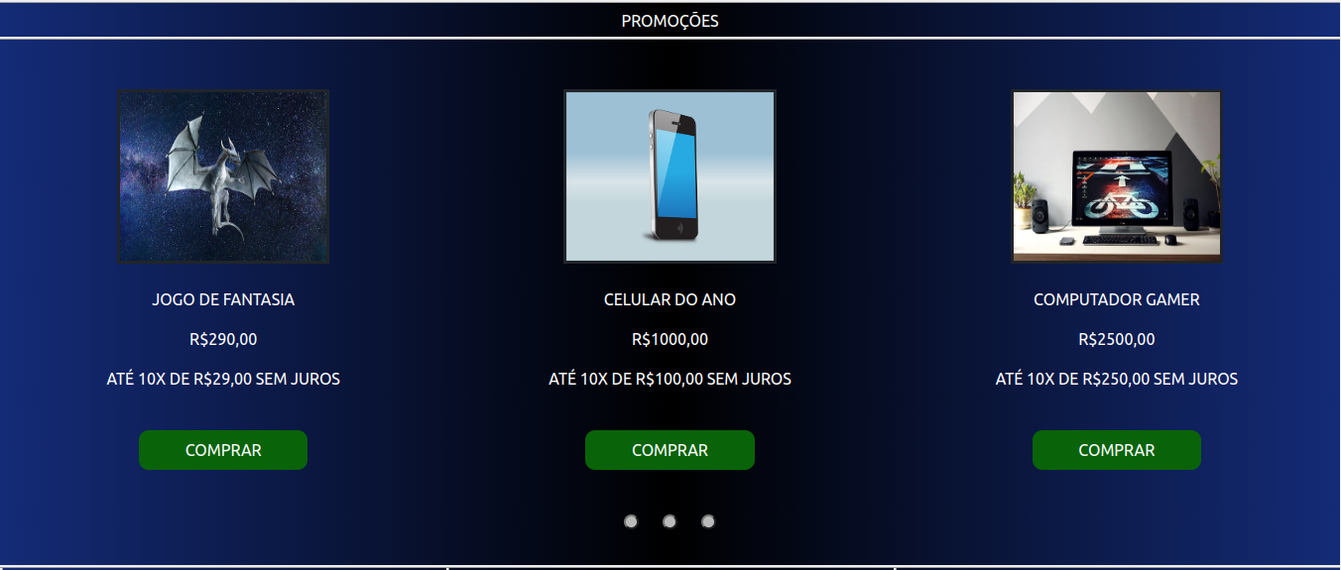
Seção Promoções
Botões redondos que ao clicar mostra outros produtos.
Botões de compra interativos que mudam de cor ao colocar a seta do mouse.
PRÓXIMO SLIDE CONTÉM AS VERSÕES PC/TABLET E MOBILE DO SITE ➔

Slide 7
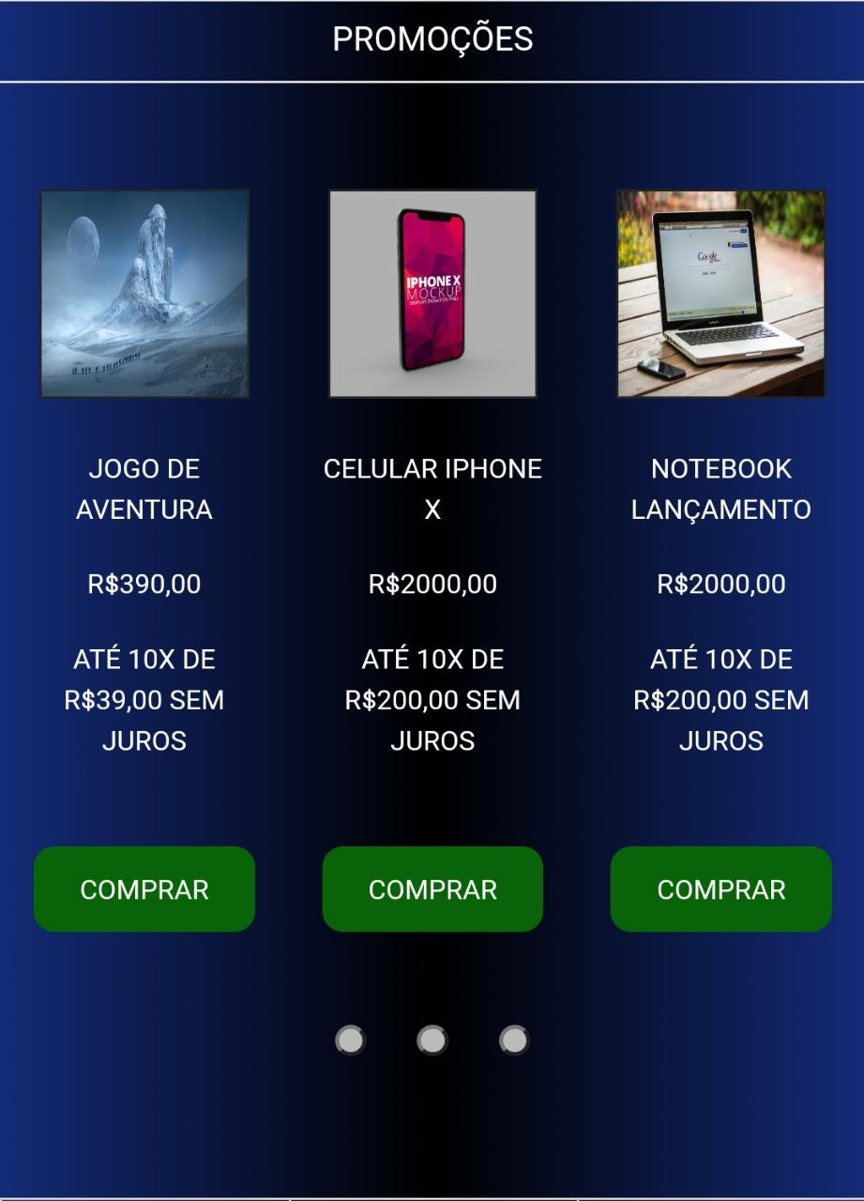
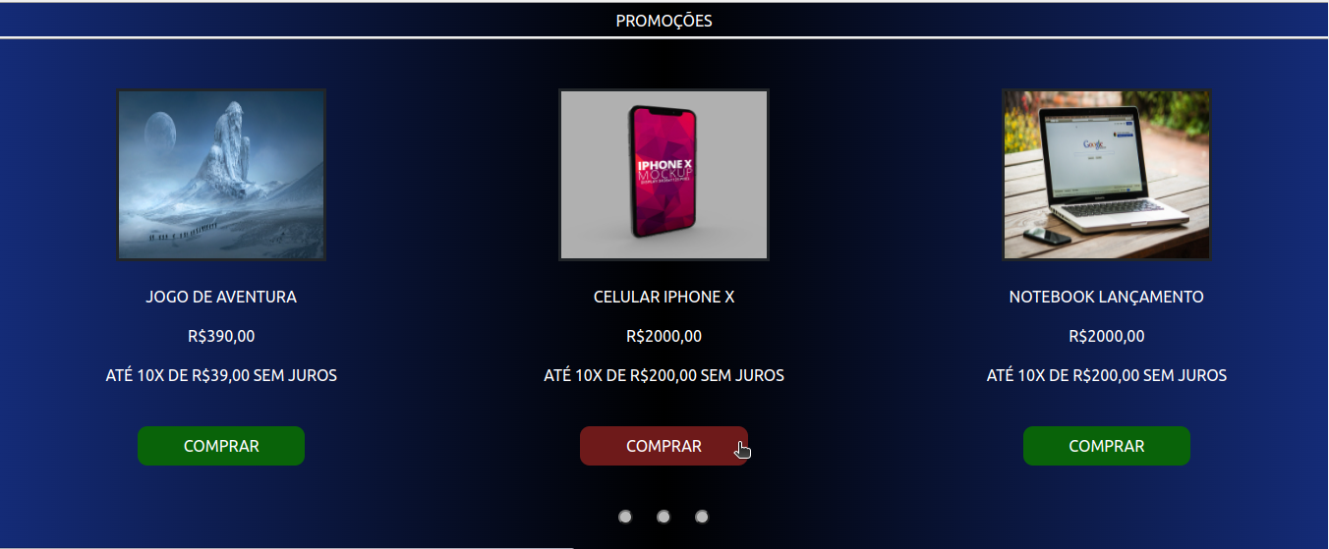
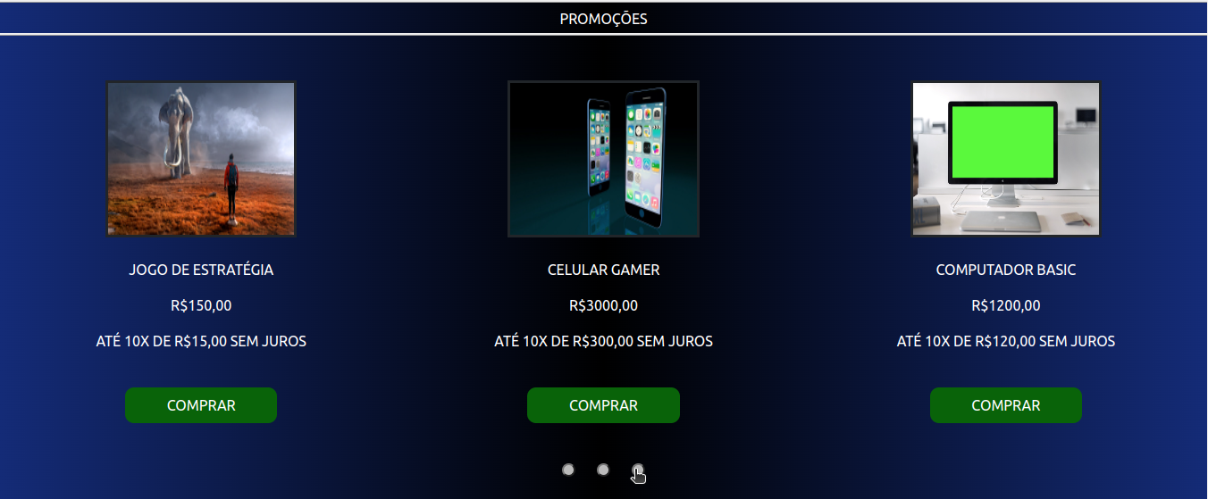

Slide 8
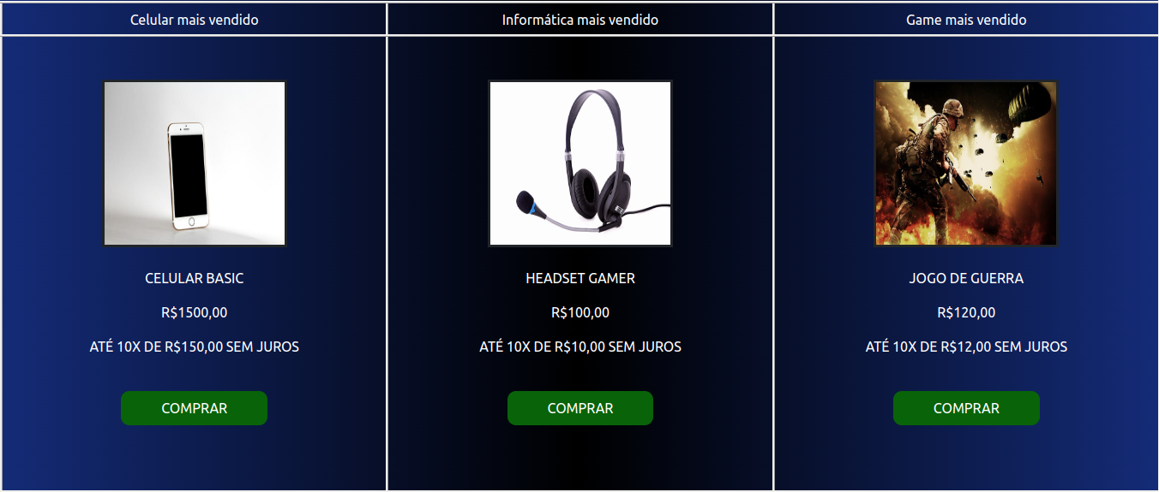
Seção Mais Vendidos
Botões de compra interativos que mudam de cor ao colocar a seta do mouse.
PRÓXIMO SLIDE CONTÉM AS VERSÕES PC/TABLET E MOBILE DO SITE ➔

Slide 9
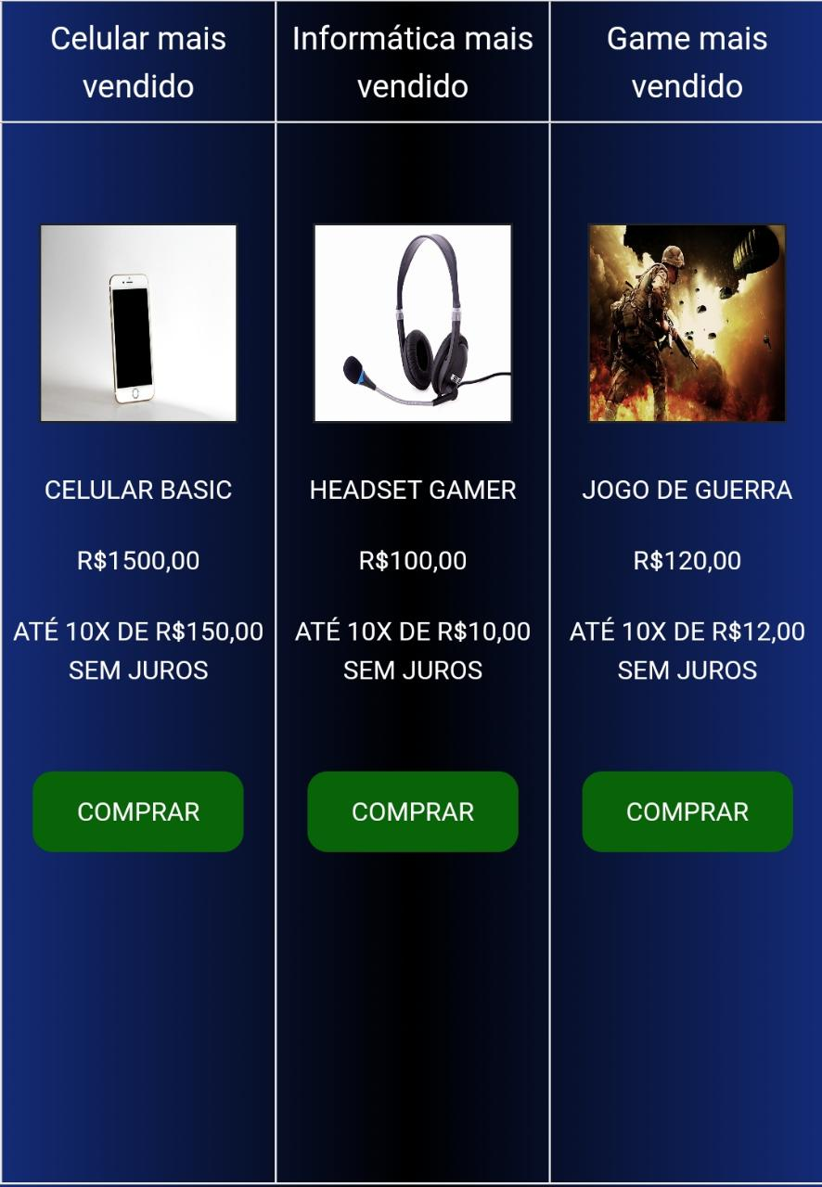

Slide 10
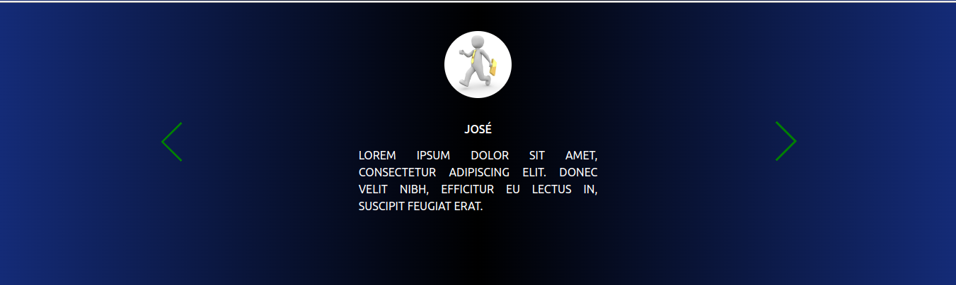
Seção Depoimentos
Botões em formato de setas indicativas e ir e voltar para mostrar depoimentos de clientes.
PRÓXIMO SLIDE CONTÉM AS VERSÕES PC/TABLET E MOBILE DO SITE ➔

Slide 11
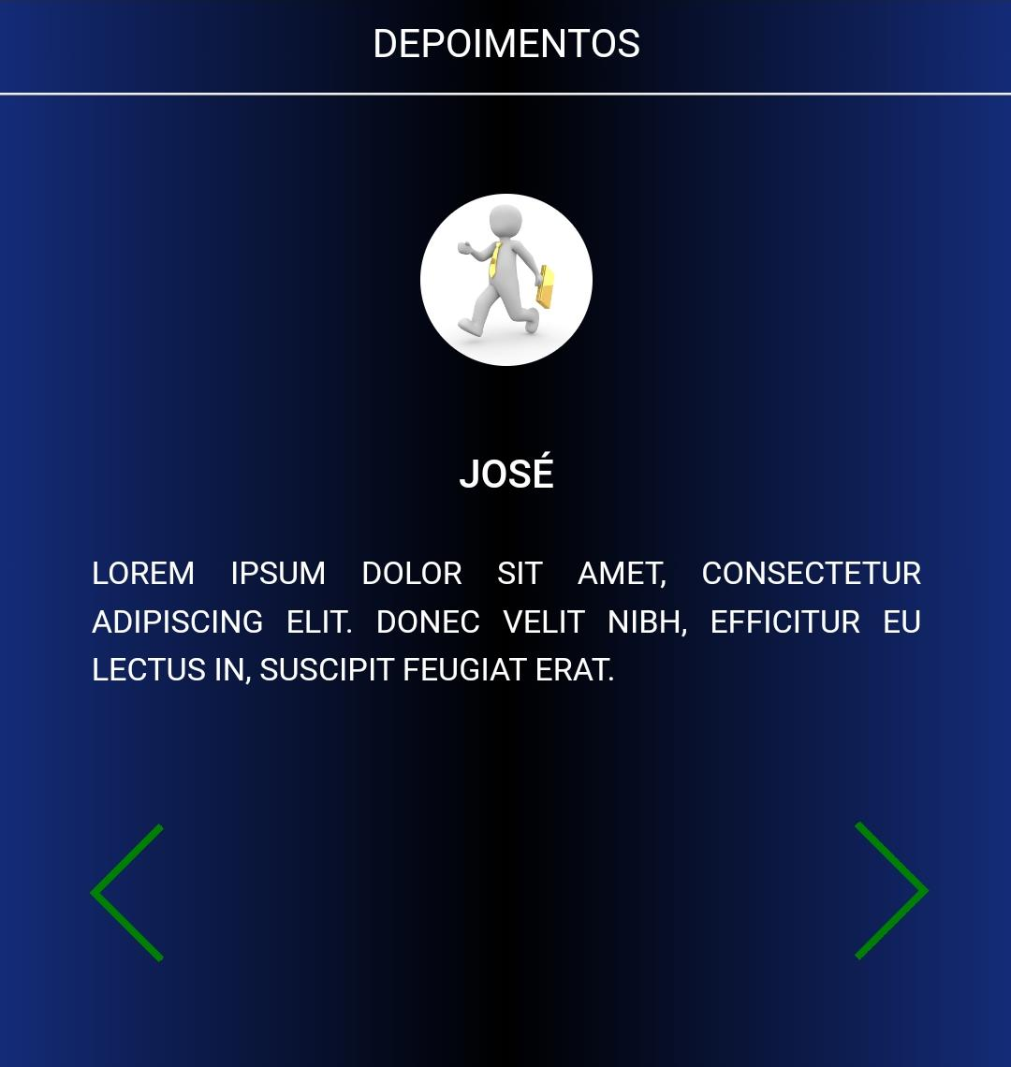
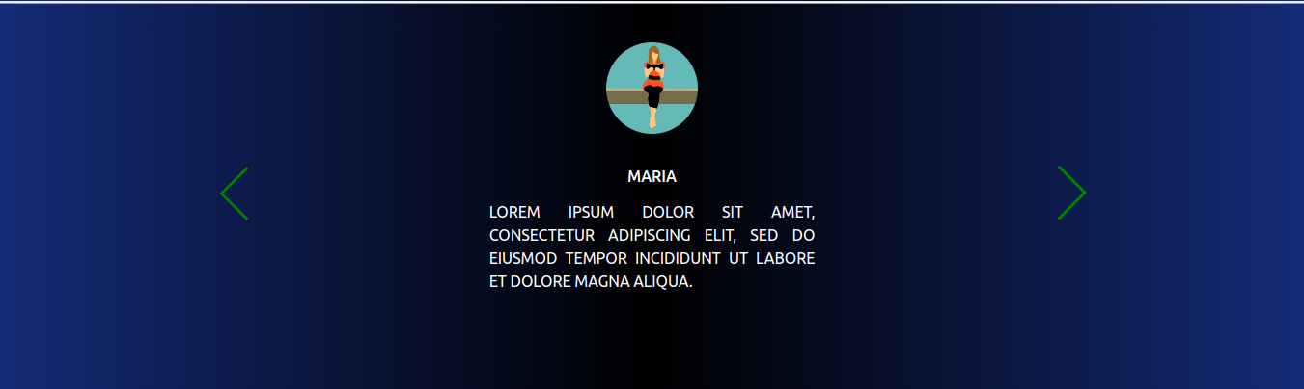
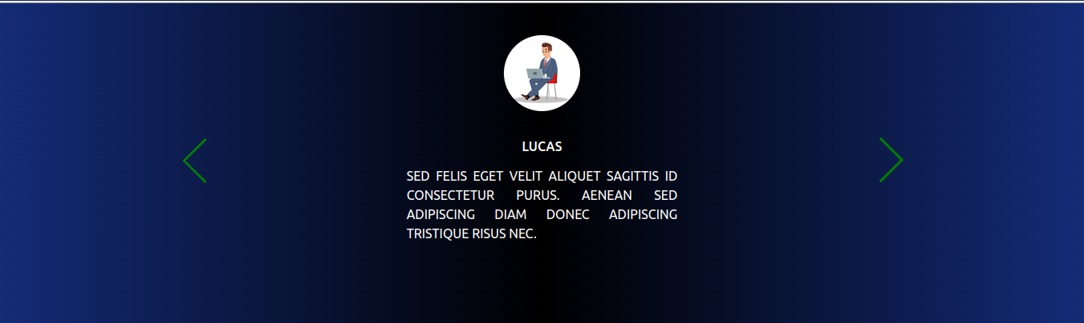

Slide 12
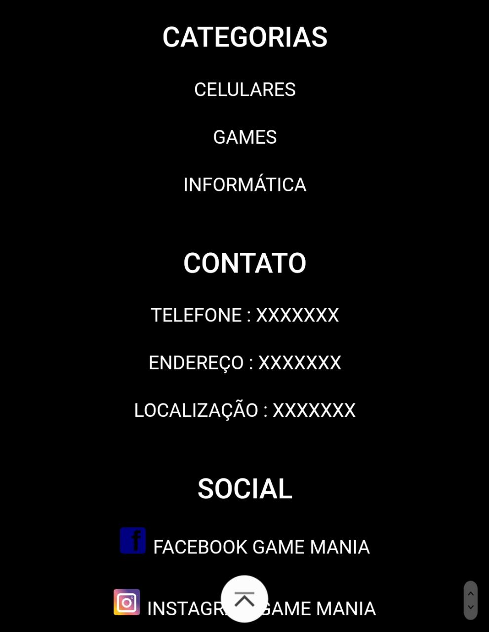
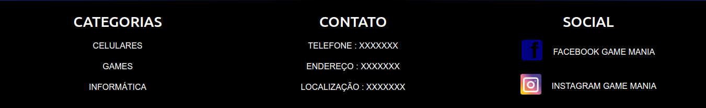
Seção Footer
Rodapé feito com as informações que o cliente pediu como o contato,redes sociais e os produtos comercializados.
Footer Para Computador/Tablet.
Footer Versão Mobile.

Slide 13
INFORMAÇÕES ADICIONAIS
Para melhor visualização e interatividade com o site,acesse :
https://leandro-aguiar.github.io/Primeiro-site-desenvolvimento/

Slide 14
SITE GAME MANIA
Site desenvolvido para vendas de jogos e produtos eletrônicos.

